Slide 1

UNIVERSIDAD INTERNACIONAL DEL ECUADOR
LÓGICA DE PROGRAMACIÓN
Estudiante: Paola jácome
DOCENTE: Estefania Vanessa Heredia Jimenez
Curso:1d-2cc
FECHA: 02-03-2025
TEMA: INFORME FINAL

Slide 2

JUEGO PIEDRA PAPEL O TIJERA
Introducción :
El juego Piedra, Papel o Tijera se remonta a la antigua China, donde se jugaba con diferentes variantes. Sin embargo, la versión moderna que conocemos hoy en día se originó en Japón en el siglo XIX. Se trata del juego piedra papel o tijera que puede ser jugado con la maquina o a su vez tambien puede ser multijugador. Este mismo consta de un menú donde el usuario al ingresar puede validar las opciones que el desee. Este tipo de juego también le podemos jugar de formal manual y mediante una maquina, a continuación presentaremos las reglas.

Slide 3
Reglas
Reglas en la computador:
Selección de la opción: el jugador selecciona una de las tres opciones: Piedra, Papel o Tijera. Generación de la opción de la computadora: la computadora genera aleatoriamente una de las tres opciones. Comparación de opciones: se compara la opción seleccionada por el jugador con la opción generada por la computadora.
Regla manual:
Piedra: se forma un puño cerrado. Papel: se extiende la mano con la palma hacia abajo. Tijera: se forma una “V” con los dedos índice y medio.

Slide 4
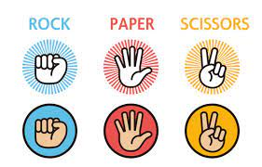
TIPO DE SOFTWARE
El tipo de software que se a utilizado para la elaboración del juego piedra papel o tijera es el siguiente: PYTHON SPYDER debido a que es un software de fácil acceso, utilización y más que todo fácil de navegar, a continuación mostraremos la formulas que se ha utilizado para la elaboración del juego

Slide 5
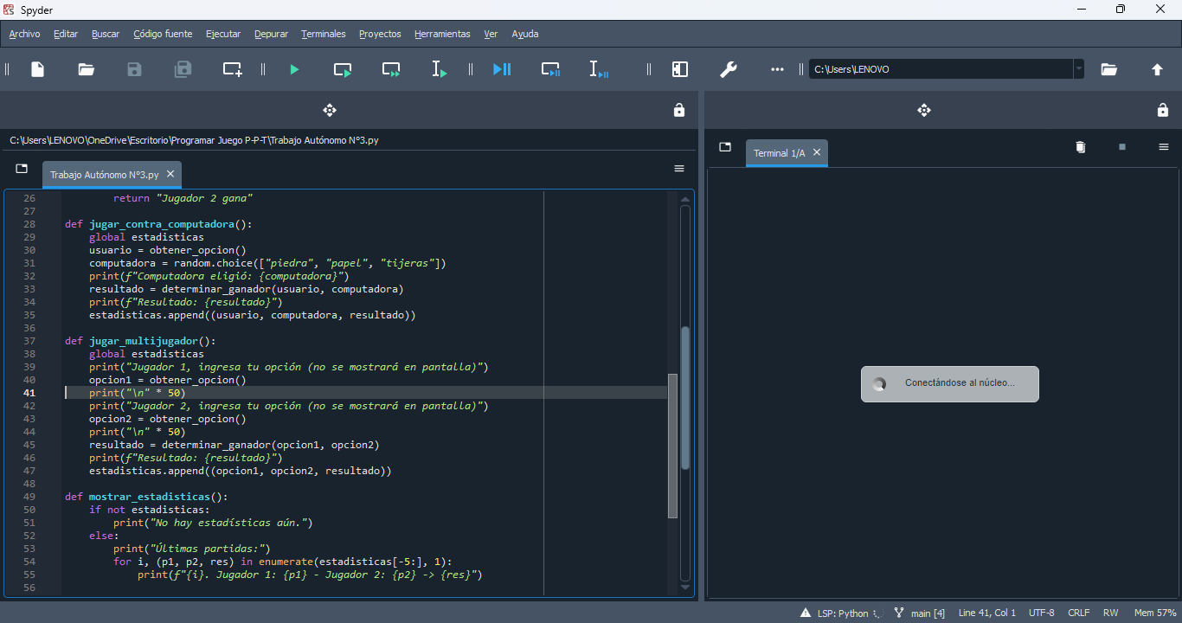

Slide 6
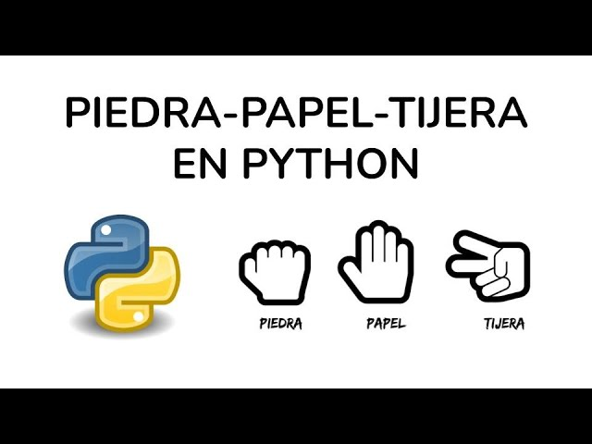
Else: se usa en combinación de if o try. Define un bloque de código que se ejecuta si la función if es falsa o si no ocurre una excepción en try
Def: Se usa para definir funciones en Python.
Return: Se usa dentro de una función para devolver una función
If: Evalúa una condición y ejecuta un bloque de código si es verdadera
Elif: se usa después de un if para evaluar otra condición si la anterior es falsa
While: se usa para ejecutar un bloque de código repetidamente mientras una condición sea verdadera

